Slide 1



2023年外国语分工会工作总结
2023工会总结
日期：2023年1月10日

Slide 2
2023年度外国学院分工会在学校工会和学院党委的领导下。在全体教职工的共同努力下。大力开展习近平治国理政进课堂活动，以特色工作为抓手，紧紧围绕学校的中心工作，服务大局，服务教师，坚信坚持全心全意为教师服务的方针。调动广大教职工对学校民主参与、民主管理和民主监督的积极性。圆满完成了分工会各项工作。

Slide 3
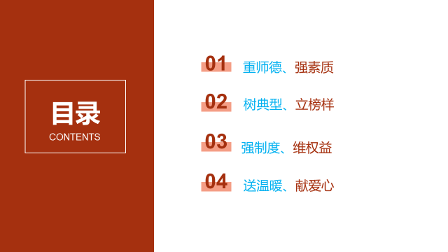
01
重师德、强素质
02
树典型、立榜样
CONTENTS
03
强制度、维权益
04
送温暖、献爱心

Slide 4
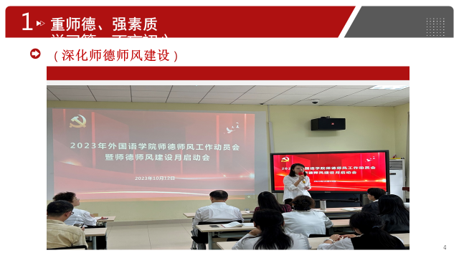
1
重师德、强素质
学习篇：不忘初心
深化师德师风建设）

Slide 5
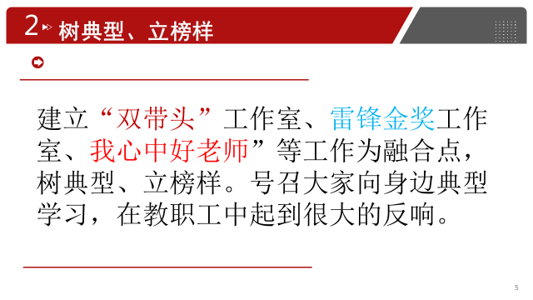

、

Slide 6
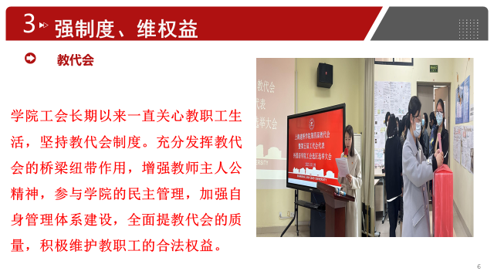

Slide 7
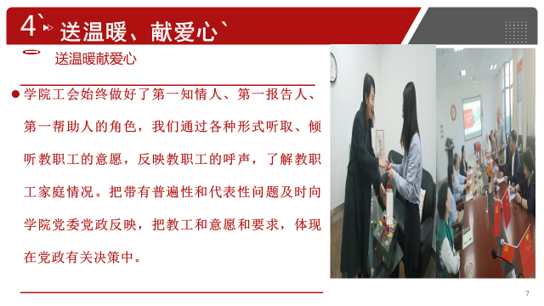
。

Slide 8
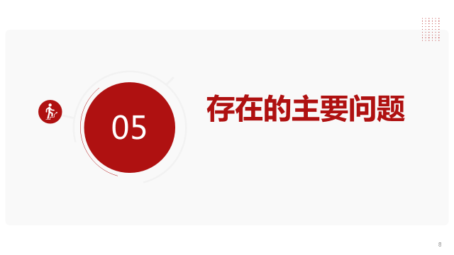

Slide 9
5
存在的主要问题
工作中与群众联系还不够深入，在一些问题上没有更加主动的去与职工群众沟通
工作的主动性、创造性不够。
工作中与群众联系还不够深入，在一些问题上没有更加主动的去与职工群众沟通
对工会法、中国工会章程和劳动法等知识了解较少。主动学习的不够.

Slide 10
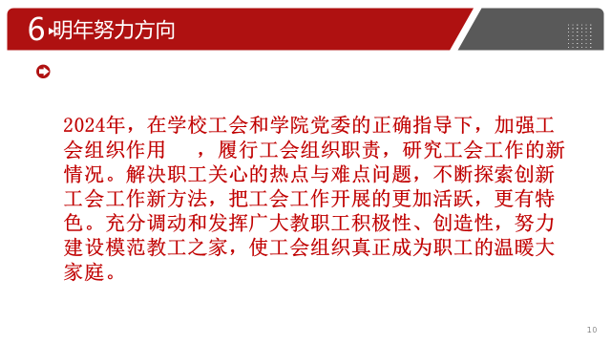

Slide 11
谢谢大家，新春快乐
董显洋
外国语学院
日期：2023年1月10日

